Slide 1

컴퓨터 개론 및 실습
2019.04.18
Prof. Jung guk Kim
Modified by ju young Youn

Slide 2
반복문
미리 정의된 작업을 지정된(원하는) 횟수만큼 실행하기 위해 사용하는 구문
말 그대로 반복을 위해 사용한다.
※ 동일한 문장을 반복해서 쓰는 것은 비효율적인 방법이다!!!

Slide 3
반복문을 사용하기 위한 원칙!
Q1. LOOP를 몇 번 돌려야 문제가 풀리는가?
Q2. LOOP를 제어하는 변수가 무엇인가?
Q3. LOOP를 제어하는 변수의 초기값은 무엇인가?
Q4. 루프 제어 변수의 값을 어떻게 변경할 것인가?
Q5. 루프 종료 조건은 무엇인가?
핵심은 LOOP 제어 변수를 찾는 것이다.

Slide 4
While 문
반복문의 한 종류로서 while문은 조건문만을 가진 반복문이다.
따라서 반드시 while문 내부에서 조건을 변경하는 증감문이 필요하다.

Slide 5
While 문
While문의 구조
condition이 true일 경우 statements를 실행하고 statements의 실행이 끝나면 다시 조건을 비교하는 방식으로 동작한다.
※ 실행순서 1 -> 2 -> 1 -> 2 …
while( condition ) ---------1
{
statements ------------2
}
Statements 부분에 condition을 변경하는 증감문이 필요

Slide 6
Half loop(반 루프)
Loop 문의 중간에서 프로그램이 끝나는 형태
Return을 이용하여 프로그램을 종료한다.
프로그램은 return을 만나는 순간 무조건 종료 된다. 이에 예외는 없다
따라서 프로그램을 중간에 멈추고 싶다면 멈추고 싶은 조건에 도달했을 때 return을 이용하여 중단할 수 있다.

Slide 7
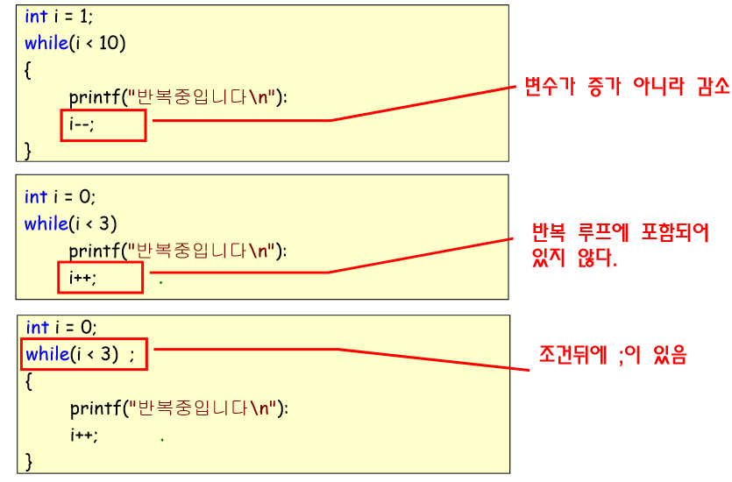
While 문에서 주의해야 할 점

Slide 8
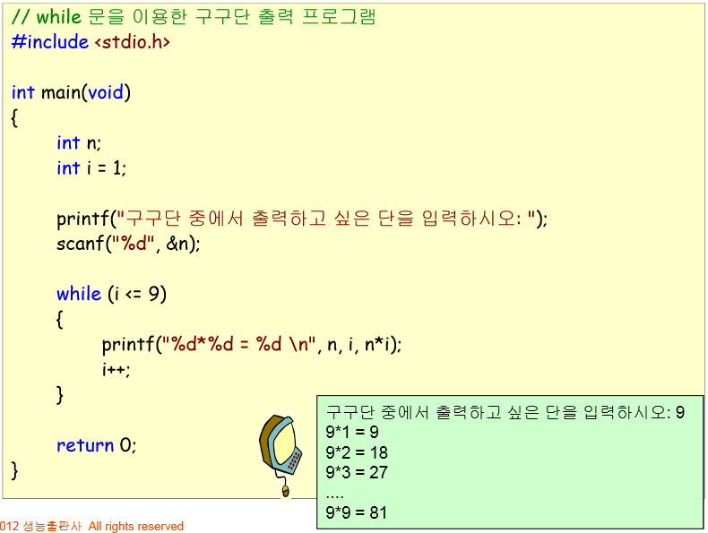
While 문 예제: 구구단 출력 프로그램

Slide 9
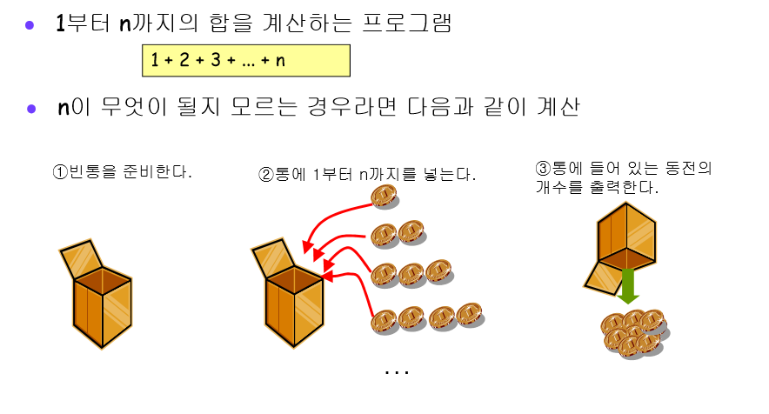
실습1: 1~n 까지의 합을 계산

Slide 10
do while문
do while문은 while문과 같이 조건문만을 가는 반복문 이지만 조건을 비교 하기 전에 먼저 do 안의 내용을 실행한다는 것이 다른 점이다.
반복적으로 수행되어야 할 내용을 조건을 비교하기 전에 반드시 한 번 수행해야 한다면 사용하는 것이 효율적이다.

Slide 11
do while 문
do While문의 구조
do의 statements를 실행한 뒤 condition을 비교하고 condition이 true일 경우 statements의 실행을 반복한다. condition이 false이면 반복을 하지 않는다.
※ 실행순서 1 -> 2 -> 1
do
{
statements ---------- 1
}while( condition ) --------- 2

Slide 12
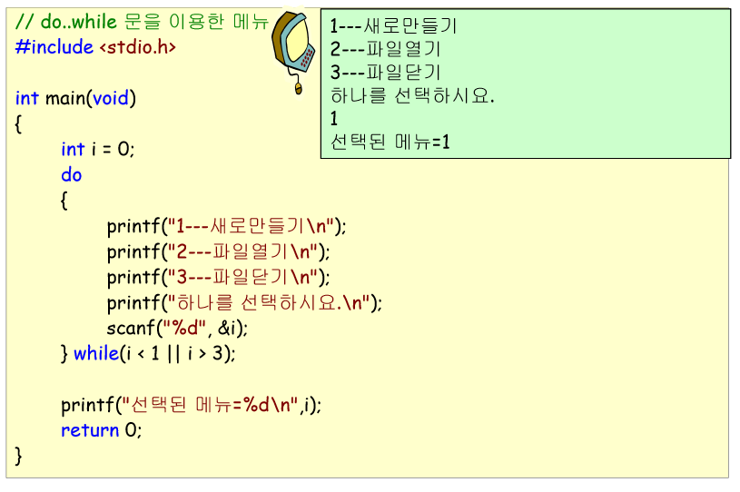
do while 문 예제

Slide 13
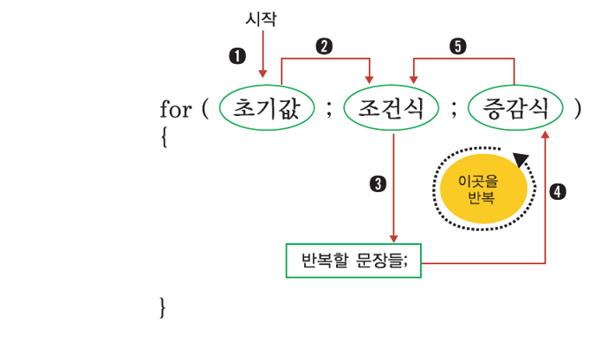
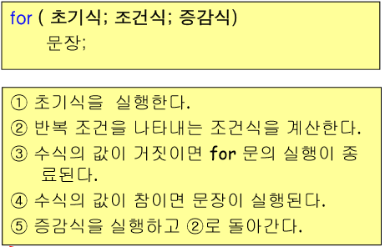
For문
for 문의 기본 형식

Slide 14
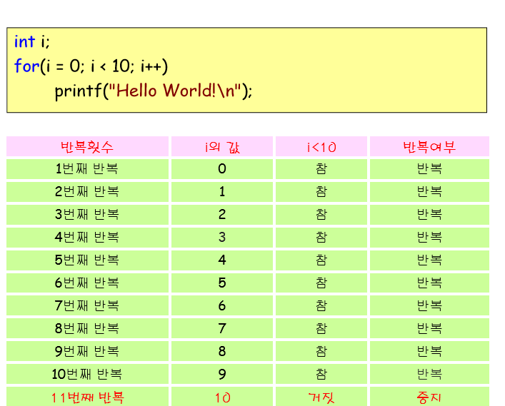
For문
for 문의 실행과정

Slide 15
실습2: n!(factorial) 구하기
위의 원칙을 생각해보며 주어진(입력받은) n의 n!(factorial)을 구하는 문제를 생각해 보자
Hint : loop 안에서 조건 검사를 해야한다. loop안에서 값이 누적되어야 한다.

Slide 16
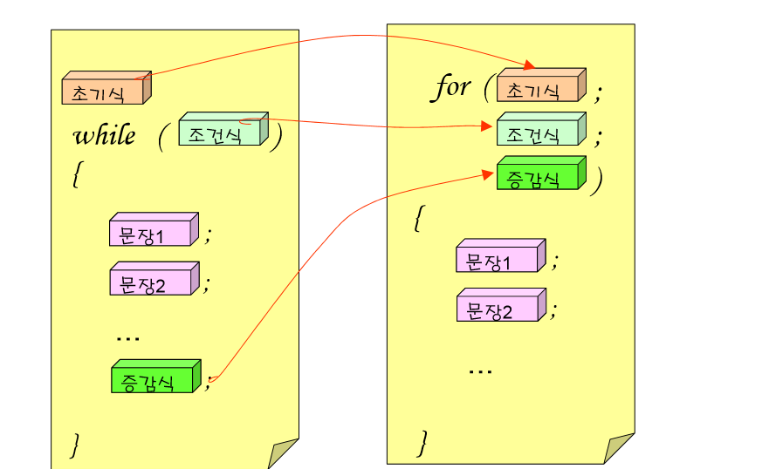
while loop와 for loop의 관계

Slide 17
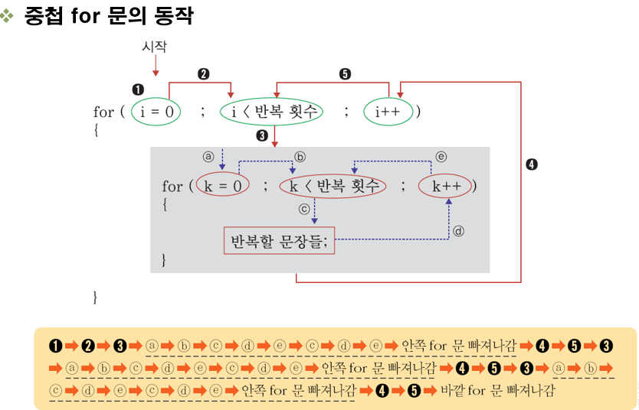
중첩 for문

Slide 18
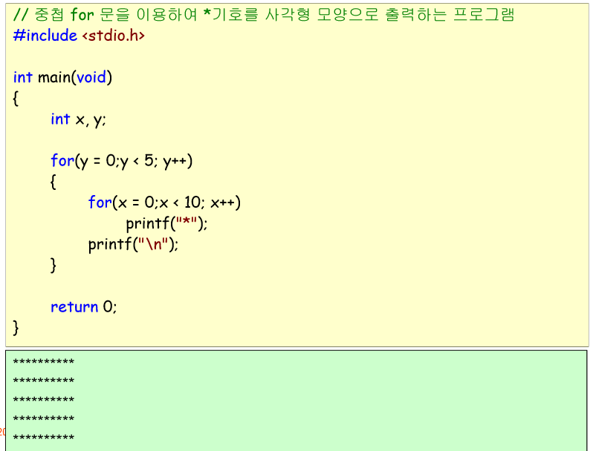
중첩 for문 예제

Slide 19
실습 3: n의 배수 출력하기
위의 원칙을 생각해보며 1부터 1,000,000까지의 정수 중 n의 배수를 출력하는 문제를 생각해보자
Hint : loop 안에서 조건을 검사해야한다.

Slide 20
실습 5: 소수 판별하기
위의 원칙을 생각해보며 주어진(입력받은) n에 대해 n이 소수인지 검사하는 프로그램을 생각해보자
Hint : half loop를 이용해 소수가 아님을 발견하는 순간 loop를 멈춰야 한다. <math.h> 에 포함된 floor(variable): 내림, ceil(variable): 올림 을 사용한다.

Slide 21
실습 6: 정답 맞추기 게임하기
하나의 정수 값을 답으로 정해 놓는다.
어떤 loop를 이용해야 하는지 생각해본다.
입력한 값이 정답보다 작으면 입력한 값이 작다고 출력한다.
입력한 값이 정답보다 크면 입력한 값이 크다고 출력한다.
정답을 맞추면 시도한 횟수를 출력한다.

Slide 22
주의사항
이번주부터 e-class에 과제 코드를 제출해주세요.
파일 명은 “homework_과제번호_학번.c” 로 만들어서 제출해주세요. <금주의 파일명 예시> homework_6-1_201801004.c, homework_6-2_201801004.c, homework_6-3_201801004.c
매 제출기한은 다음 수업시작 전까지 입니다.
레포트는 지금처럼 양식에 맞춰 출력해 제출해야 합니다.

Slide 23

과제 #6-1
몇 년을 예금해야 잔고가 원금의 두 배가 되는지 찾는 문제를 생각해보자(복리)
Input: 이율은 5%, 원금 10,000으로 가정한다.
Output
주의: 2가지 방법으로 코드 작성(1. for문 사용, 2. while문 사용)
for문과 while문에 대한 고찰을 꼭 레포트에 포함하기.

Slide 24
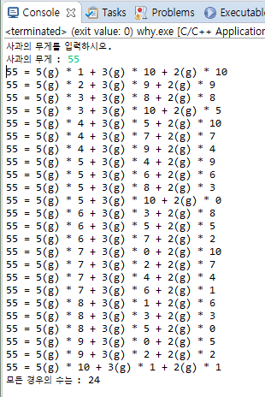
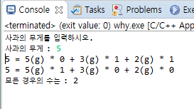
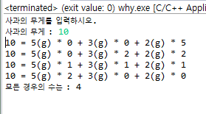
과제 #6-2
2g, 3g, 5g 짜리 추가 각각 10개씩 있다. 사과의 무게를 입력으로 받았을 때 사과 무게를 가지고 있는 추로 만들 수 있는 경우의 수를 구하여라
Hint: 3중첩 for문 사용

Slide 25
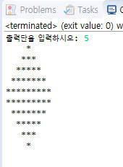
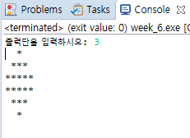
과제 #6-3
출력단에 따른 다이아몬드 출력하기
반복문 이용하기(둘중 선택)

